Slide 1
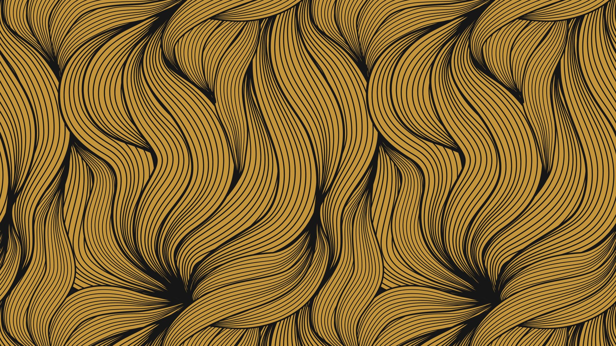
Hormoonstelsel/klieren
Medische kennis LF3

Slide 2
planning
Korte terugblik vorige les
Theorie hormoonstelsel
Aan de slag met opdracht

Slide 3
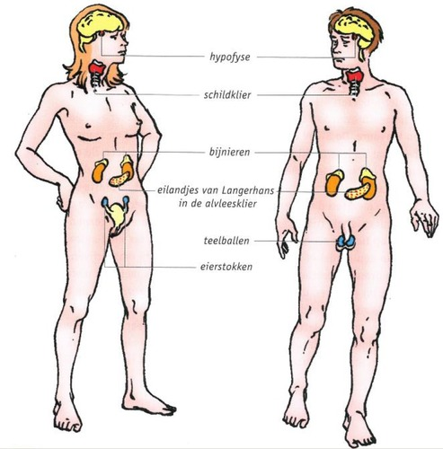
Wat zijn hormoonklieren?
Hormoonklieren zijn klieren die stoffen afscheiden: secretie (uitscheiding). Er wordt onderscheid gemaakt in 2 soorten klieren, namelijk:
Klieren met externe secretie: bevatten een afvoerbuis voor de gemaakte stoffen en deze stoffen worden naar buiten de klier uitgescheiden. Voorbeeld?
Klieren met interne secretie: uitscheiding van hormonen binnen in de klier welke rechtstreeks aan het bloed worden afgestaan (geen afvoerbuis). Voorbeeld?

Slide 4
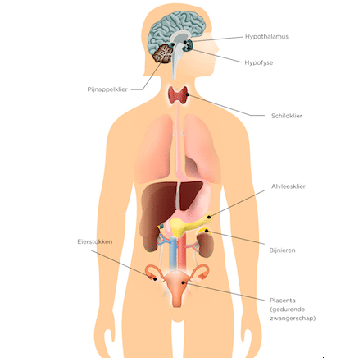
Hormoonklieren
Hormoonklieren maken (zoals de naam al zegt) hormonen aan. Deze klieren zijn dus klieren met een interne secretie. De hormonen worden ter plaatse meteen in het bloed opgenomen.
Elk hormoon heeft zijn eigen doelwit (insuline heeft als doelwit de lever en spieren)
Groeihormoon heeft als doelwit de groeischijven in de pijpbeenderen.
Als een klier teveel/te weinig aanmaakt van het klierproduct, hoe noemen we dit dan?

Slide 5
Belangrijkste hormoonklieren
Hypofyse
Schildklier en bijschildklieren
Alvleesklier (eilandjes van Langerhans)
Bijnieren
Geslachtsklieren

Slide 6
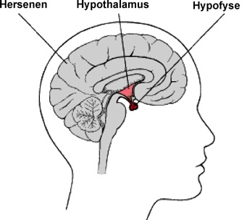
Hypofyse
Het is een klein orgaan dat onder de hersenen ligt en weegt maar 0,5 gram. Het is een hele belangrijke hormoonklier, omdat hij veel hormonen produceert. Hierdoor worden andere hormoonklieren weer aangezet tot hormoonproductie. De hypofyse bestaat uit:
Hypofysevoorkwab, deze produceert:
Groeihormoon
Bijnierschorsstimulerend hormoon
Schildklierstimulerend hormoon
Geslachtsklierstimulerende hormonen
Prolactine (PRL)
Hypofyseachterkwab: deze produceert geen hormonen. Is een tijdelijke opslagplaats van 2 hormonen (ADH en oxytocine), gemaakt in de hypothalamus. De achterkwab geeft deze 2 hormonen dan af aan het bloed.

Slide 7
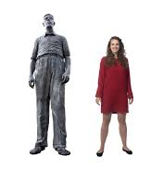
Hormonen hypofyse
Groeihormoon: stimuleert lengtegroei van de botten (groeischijven). Te weinig of teveel groeihormoon kan dwerg- of reuzegroei veroorzaken
Bijnierschorsstimulerend hormoon: stimuleert de bijnierschors tot productie van schorshormonen
Schildklierstimulerend hormoon: stimuleert de schildklier tot de vorming van schildklierhormoon
Geslachtsklierstimulerend hormoon: stimuleert de geslachtsklieren (eierstokken, zaadballen) tot productie van bijvoorbeeld FSH en LH

Slide 8
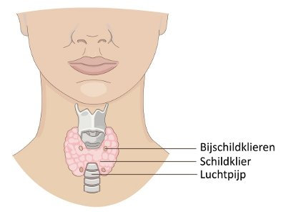
schildklier
Bestaat uit twee lobben en ligt tegen het strottenhoofd aan (anatomie).
Produceert het schildklierhormoon (thyroxine). Hier heeft hij jodium voor nodig. Dit hormoon heeft invloed op de verbranding in de cellen.
Calcitoninne: verlaagt calciumgehalte in het bloed
Hyperfunctie: hierbij is de grondstofwisseling verhoogd: je eten wordt hierbij dus sneller verteerd (rusteloos, vermageren, snelle pols, hoge temperatuur, uitpuilende open (hyperthyreoïdie).
Hypofunctie: stofwisseling staat op een laag pitje waardoor de groei sterk achterblijft. Eten wordt hierdoor ook slechter verteerd (hypothyreoïdie).
Bijschildklieren: produceren het parathormoon dat het calciumgehalte in het bloed verhoogd.

Slide 9
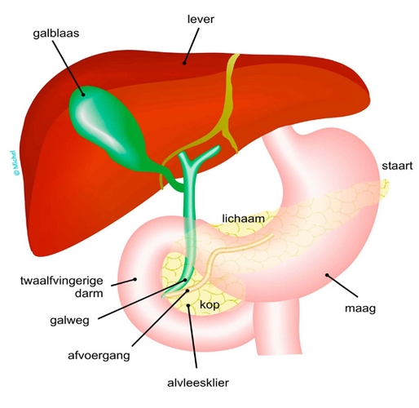
Alvleesklier (pancreas)
Deze klier heeft een dubbele functie namelijk:
Productie van pancreassap
Productie van hormonen (eilandjes van Langerhans)
De alvleesklier ligt tussen de maag, de galblaas en de 12-vingerige darm in. Hij maakt 2 hormonen aan:
Insuline: bevordert de omzetting van glucose in glycogeen, waardoor bloedsuikerspiegel daalt. Te weinig of geen insuline betekent diabetes mellitus. Hier kan glucose niet in de cellen waardoor hyperglykemie en glucosurie ontstaat
Glucagon: bevordert de omzetting van glycogeen in glucose: verhoogt de bloedsuikerspiegel.

Slide 10
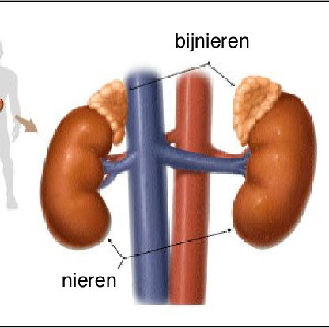
Bijnieren
Liggen als kopjes op de nieren. De bijnieren maken de volgende hormonen aan:
Aldosteron: reguleert je zoutgehalte in het lichaam
Cortisol: remt ontstekingsreacties en overgevoeligheidsreacties
Adrenaline: ‘actie’-hormoon bij alarmsituaties.
Bloedglucosegehalte stijgt
Hartslag en ademhaling versnellen
Bloeddruk stijgt
Remt werking van het maagdarmkanaal
Notes:
Aldosteron: het hormoon zorgt er bij de vorming van urine voor, dat kalium en natrium met elkaar worden uitgewisseld. Als er van de ene stof te weinig is, wordt dat probleem opgelost door het overschot van de andere stof af te voeren via de urine. Indirect speelt aldosteron ook een belangrijke rol bij de instandhouding van een goede bloeddruk. Veel zout betekent immers ook dat er veel vocht wordt vastgehouden, waardoor de bloeddruk hoog blijft.

Slide 11
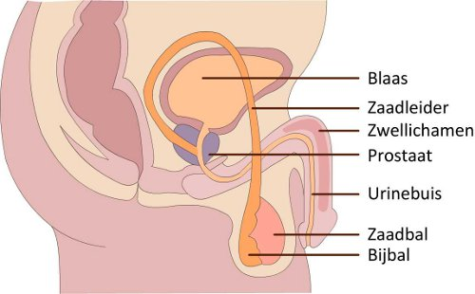
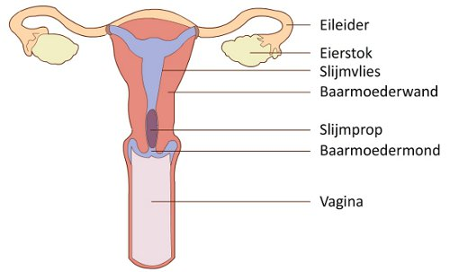
Geslachtsklieren
De vrouw heeft de volgende geslachtsklieren:
2 eierstokken: amandelvormige organen die links en rechts van de baarmoeder liggen, met aan het uiteinde een eileider.
De man heeft de volgende geslachtsklieren:
Zaadballen: ovaalvormig, ongeveer 4 cm lang en liggen in de balzak. Hebben een dubbele functie:
Productie van geslachtscellen
Productie van geslachtshormonen

Slide 12
Hormonen eierstokken
Oestron (oestrogeen):
Ontwikkeling secundaire geslachtskenmerken
Herstel baarmoederslijmvlies na elke menstruatie
Progesteron:
Verdikking van het baarmoederslijmvlies (innesteling embryo)
Speelt grote rol in vruchtbaarheidscyclus

Slide 13
Hormonen zaadballen
Testosteron
Ontwikkeling van secundaire geslachtskenmerken
Blijvende productie van zaadcellen.

